Slide 1
Anatomi Kulit
Muthiah Munawwarah SSt.Ft, M.Fis

Slide 2
Pendahuluan
Kulit: organ tubuh paling besar yang melapisi bagian tubuh
Luas Kulit manusia rata2 2 meter persegi dengan berat 10 kg jk di timbang dengan lemak, dan 4 kg tanpa lemak, dan 16% dari BB
Kulit bernafas, menyerap oksigen dan mengeluarkan karbondioksida

Slide 3
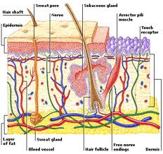

Slide 4
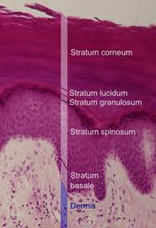
Struktur kulit
Epidermis (kulit ari): bagian paling luar, ketebalan 0,1-1mm. Adapun lapisan epidermis:
Lapisan tanduk(stratum corneum): lebih tebal, tidak bermetabolisme, tdk berwarna, sedikit mengandung air, resiten terhadap zat kimia, memiliki keratin (protein tdk larut dalam air), mudah terlepas, elastisitas sangat kecil
Lapisan bening (Stratum Lucidum): penyambung lapisan tanduk dan lapisan berbutir. Terdiri dari protoplasma sel-sel jernih yang kecil-kecil
Lapisan berbutir (Stratum granulosum): sel keratinosit berbetuk kumparan
Lapisan Bertaju (stratum Spinosum)
Lapisan Benih (Stratum Basale): mengatur metabolisme, pembuat melanin kulit

Slide 5
2. Dermis (Kulit Jangat): menjadi tempat ujung saraf perasa, kandung rambut, kelenjar keringat, kelenjar minyak, pembuluh darah, getah bening, dan otot. Ketebalan 1-2mm
a. Kel. Keringat: fundus dan duet( saluran pipa yang bermuara pada permukaan kulit membentuk pori2.
- kel keringat ekrin: 95-97% air mengandung mineral (garam, sodium klorida) berjumlah 2 jt dan menghasilkan 14 lt keringat selama 24 jam
- Kel keringan apokrin: terdapat di ketiak, pusar, daerah kelamin dan sekitar dubur. Menghasilkan cairan yang agak kental berwarna keputih-putihan serta berbau khas, kelenjar bersifal alkali, di pengaruhi oleh hormon.

Slide 6
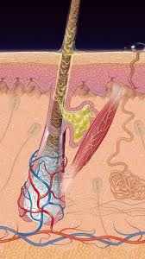
B. Kelenjar Palit: Berdekatan dengan kandung rambut bermuara ke folikel. Pada kulit kepala kelenjar palit menghasilkan minyak, jika kelanjar palit membesar akan membuat folikel mengecil.

Slide 7
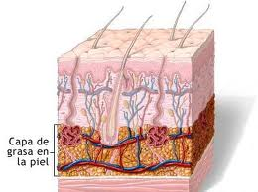
3. Hipodermis (Jaringan Ikat) Bawah Kulit: jar lemak, pembuluh darah dan limfe, saraf yang berjalan sejajar dengan permukaan kulit. Berfungsi sebagai bantalan yeng menyangga benturan. Ketebalan tergantung jaringan lemak

Slide 8
Fungsi kulit
Pelindung atau proteksi
Penerima rangsang
Pengatur panas
Pengeluaran ( eksresi
Penyimpanan
Penyerapan terbatas
Penunjang penampilan

Slide 9
Warna Kulit
Warna kulit di tentukan oleh:
Oxyhemiglobin (merah)
Homoglobin tereduksi (merah kebiruan)
Melanin (coklat)
Keratohyalin
Lapisan Startum Corneum (Putih kekuning)

Slide 10
Jenis Kulit
Kulit Normal
Kulit berminyak
Kulit kering

